Slide 1
محاضرة 4
وش يصير لمّا تضغط Send؟
رحلة خفيّة، ثوانٍ معدودة، وقصّة كاملة ما شفنا منها شي.
نماذج اللغة الكبيرة (LLMs)

Slide 2
نظرة عامة
خطّة المحاضرة
01
02
03
04
وش يصير لمّا نضغط إرسال؟
كيف يطبخ النموذج الرد؟
كيف يتدرّبون؟
وايش البيانات؟
تاريخ سريع للنماذج
أربع محطات، ساعة واحدة.

Slide 3
البداية
اللحظة اللي ما نشوفها
نكتب السؤال..نضغط إرسال. يطلع الجواب.
كأنها سحر.
بس في ثوانٍ معدودة، صارت رحلة كاملة،
ما شفنا منها شي.
↑

Slide 4
مفاجأة أولى
مو جوّالك اللي يسوي الرد ..
جوّالك يرسل سؤالك عبر الإنترنت إلى خادم بعيد.
الخادم (السيرفر) هو اللي "يفكّر"، ويرجّع الجواب لجهازك.
السؤال
الجواب
خادم (Server)
وصل الرد (نفس جوّالك)
جوّالك

Slide 5
ما داخل الخادم
طيّب، وش يصير في الخادم؟
هذا اللي بنكتشفه.
خطوة، خطوة.
1. التقطيع (Tokens)
2. الانتباه (Attention)
3. توليد الجواب
نفتحها بعد قليل
نفتحها بعد قليل
نفتحها بعد قليل

Slide 6
الخطوة الأولى
التقطيع: من جملة إلى Tokens
أول شي يسوّيه النموذج: يقصّ جملتك إلى قطع صغيرة.
اسم هذي القطع: Tokens
الجملة الأصليّة
سلام عليكم
بعد التقطيع
عليكم
سلام

Slide 7
ليش نقطّع
الحاسوب وظيفته "يحسب"، حسابة يعني ارقام
الكمبيوتر ما يفهم كلمات. يفهم أرقام بس
كل token يتحول إلى رقم
4287
سلام
9342
عليكم

Slide 8
أرقام بمعنى
أرقام ذكيّة، مو عشوائيّة
الـAi تعلّم يعطي الكلمات المتشابهة أرقاماً قريبة من بعض بالاحداثيات.
الفكرة اسمها Word embeddings
الكلمات تصير نقاطاً في بالاحداثيات، وكل "عائلة" كلمات قريبة من بعضها.

Slide 9
تمثيل الكلمات
الكلمات المتشابهة تجلس قريبة من بعضها
y
سيّارة
طائرة
ملك
ملكة
قطار
أمير
x
تفّاحة
موزة
قطّة
كلب
برتقال
أرنب
كل عائلة كلمات، تتجمّع في بمكان لها.

Slide 10
السياق
اللغة شيء معقد ..
نفس الكلمة، تحمل معاني مختلفة.
كيف يعرف النموذج المعنى الصحيح؟
مثال
كلمة عين:
"كل انسان له عينان" | "عطيته عين" | "رح للعين للمياة" | "عين الشيء" ..

Slide 11
لغز Apple
وين نحطّ Apple؟
مايكروسوفت
بلايستيشن
اندرويد
مانجو
فراولة
بطّيخ
Apple ؟

Slide 12
وقفة تجربة
خلّونا نشوفها بأنفسنا
بنفتح الآن OpenAI Tokenizer.
هذا أول شي يسوّيهChatGPT لرسالتك.
تجربة حيّة
اكتب جملة، شف كيف تتقطّع، وكم token تصير.

Slide 13
الخطوة الثانية
الانتباه (Attention)
الحين قسمنا الكلمات لارقام ذكية،
بس بعدها ايش؟
الآن، النموذج يحتاج يفهم العلاقات بين الكلمات، السياق.
الحل
فكرة اسمها Attention: كل كلمة تنتبه للكلمات المهمة لها.

Slide 14
كيف تشتغل
وش يسوّي الانتباه؟
الكلمة المركّز عليها حاليًا: كانت
ممتعة
كانت
أمس
لعبتها
التي
اللعبة
كل كلمة "تتنبه" للكلمات اللي لها علاقة معها بالجملة، سماكة الخطّ يعكس قوة الانتباه.
كل ما الانتباه كان اكبر، كل ما رقم الكلمة يقترب الى رقم الكلمة المحددة.

Slide 15
لماذا تهم
ليش هذي الفكرة غيّرت كل شي؟
عشان الـ Attention، النموذج يقرأ الجملة كاملةً،
مو كل كلمة لحالها.
بحث 2017
Attention Is All You Need

Slide 16
الخطوة الثالثة
كتابة الجواب
السؤال صار مفهوم.
السؤال الآن: كيف يُكتب الجواب فعلياً؟
الـAi ما يكتبه دفعة واحدة. يكتبه كلمة، كلمة، كلمة.

Slide 17
آليّة التوليد
كلمة كلمة، ومو دفعة وحدة
؟
الذكاء
خطوة 1
؟
الاصطناعي
الذكاء
خطوة 2
؟
يفكّر
الاصطناعي
الذكاء
خطوة 3
؟
بطريقة
يفكّر
الاصطناعي
الذكاء
خطوة 4
النموذج ما يعرف الكلمة الثالثة، قبل ما يكتب الثانية.

Slide 18
تكبير
كيف يختار الكلمة التالية؟
احتمالات الكلمة التالية
بطريقة
؟
يفكّر
الاصطناعي
الذكاء
%40
كثيراً
%30
بسرعة
%17
دائماً
%12
سؤال جدّي: لو كنت مكانه، كيف تختار كلامك وانت ما عندك الا احتمالات؟

Slide 19
التدريب
كيف تعلّم كل هذا؟
بالتدريب.
كثير،
كثير،
كثير من التدريب.

Slide 20
دورة التدريب
كيف يصير التدريب؟ نسخة مبسّطة
يتحسّن
يتعاقب
تتكرّر، كثير..
يقرأ سؤال
يردّ عليه
نسخة مبسّطة جداً من العمليّة الفعليّة.

Slide 21
كيف يتعلّم
نمط، مو حفظ
النموذج ما يحفظ كلمات.
يحسّ بنمط اللغة.
تماماً مثل ما تعلّمتم اللغة من السماع والقراءة،
بس على نطاق هائل.

Slide 22
نظرة سريعة للوراء
نماذج اللغة، مو فكرة جديدة
الباحثون يبنون نماذج لغة من عقود.
الجديدة
القديمة
ضخمة وقادرة
صغيرة وبسيطة
تفهم سياقاً طويلاً.
تكتب، تترجم، تبرمج.
تتنبّأ بكلمة أو كلمتين.
ذكاء محدود.
من الخمسينات إلى اليوم.

Slide 23
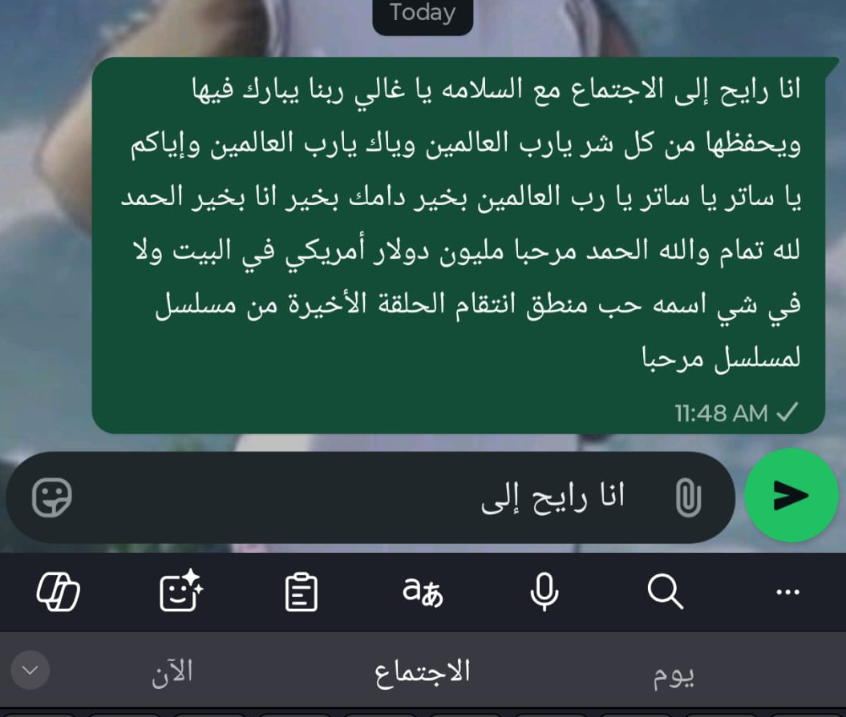
نموذج لغة بسيط
نموذج لغة سيّء؟ نعرفه كلّنا
اقتراحات الكلمات في WhatsApp
مثال مثاليّ على نموذج لغة سيء.
بداية الجملة
🖼
أنا رايح إلى ...
مكان الصورة (مثال WhatsApp)
الآن
الاجتماع
يوم
بنضيف هنا لقطة لاقتراحات سخيفة.
تخمين سطحيّ، بلا فهم.

Slide 24
السؤال
طيّب، ليش فجأة
صاروا أذكياء؟
تخمين؟

Slide 25
الجواب
السرّ: قوانين التوسّع (Scaling Laws)
الوصفة السحرية!
01
02
03
كبّر النموذج
زِد البيانات
ضاعف الحوسبة
النتيجة: تتحسّن قدرات النموذج بشكل متوقَّع.
مو خوارزميّة عبقريّة جديدة. حجم، بس كبر الحجم.
بحث Kaplan وزملائه من OpenAi بـ2020 طرح هذا الموضوع لأول مرة.

Slide 26
حجم البيانات
بيانات يصعب تخيّلها
كتب، صفحات إنترنت، ويكيبيديا كاملة، أبحاث علميّة، قواميس.
≈ 1,000,000
كتاب
هذا تقريباً حجم النص اللي درّب عليه GPT-3.

Slide 27
تجربة عمليّة
دورنا الآن
بنفتح Machine Learning for Kids
ندرّب نموذج لغة صغير، مع بعض،
علشان تشوفون كيف تشتغل العمليّة كاملةً.
تجربة حيّة على المتصفّح
▶

Slide 28
النهاية
أسئلة؟
كل سؤال، مرحَّب فيه!

